Slide 1


TRƯỜNG THCS PHONG PHÚ
TỔ LÝ - HÓA
CHÀO MỪNG QUÝ THẦY CÔ
VÀ CÁC EM HỌC SINH
MÔN: HÓA HỌC 8
Tháng 4/2020
Notes:
1

Slide 2
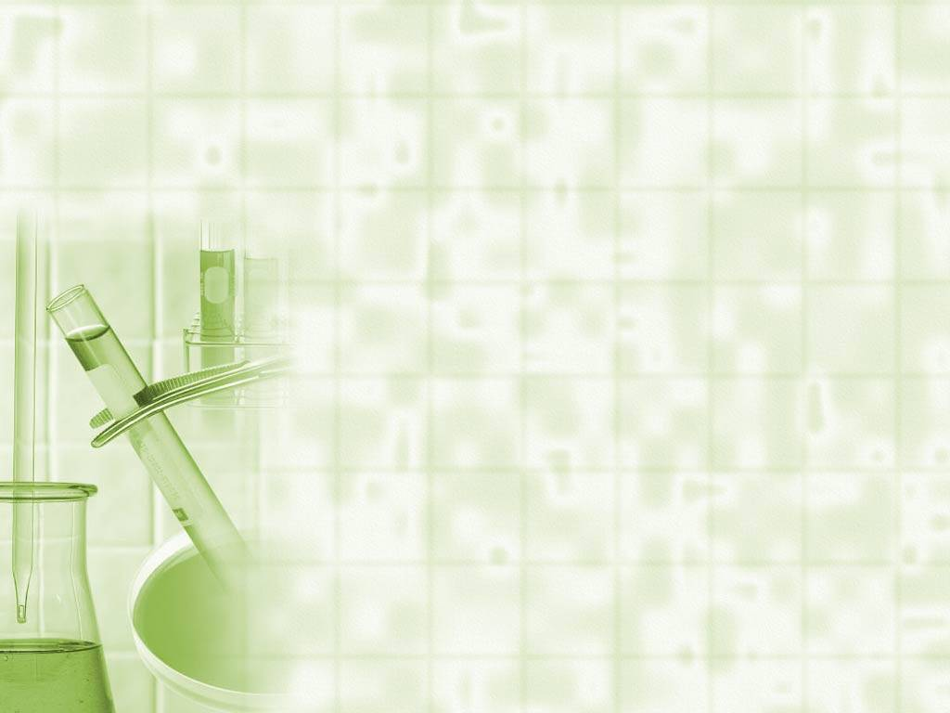
Bài 29:
BÀI LUYỆN TẬP 5

Slide 3

LƯU Ý
Các tiêu đề I, II và các nội dung có biểu tượng là nội dung cần ghi vào vở.

Slide 4
Bài 29. LUYỆN TẬP 5
I. Kiến thức cần nhớ
1. Tính chất hóa học của oxi, viết các PTHH minh họa:
a. Tác dụng với phi kim:
tº
S + O₂ → SO₂ (lưu huỳnh đioxit)
b. Tác dụng với kim loại:
tº
Fe + O₂ → Fe₃O₄ (oxit sắt từ)
3
2
c. Tác dụng với hợp chất:
tº
CH₄ + O₂ → CO₂ + H₂O
2
2

Slide 5
Bài 29. LUYỆN TẬP 5
I. Kiến thức cần nhớ:
sự hô hấp
2. Khí oxi cần cho ………….. của người và động vật, dùng để …………….... trong đời sống và sản xuất.
đốt nhiên liệu

Slide 6
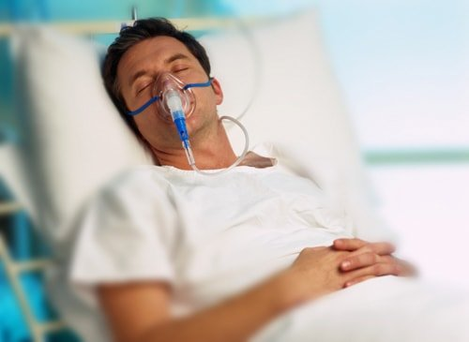
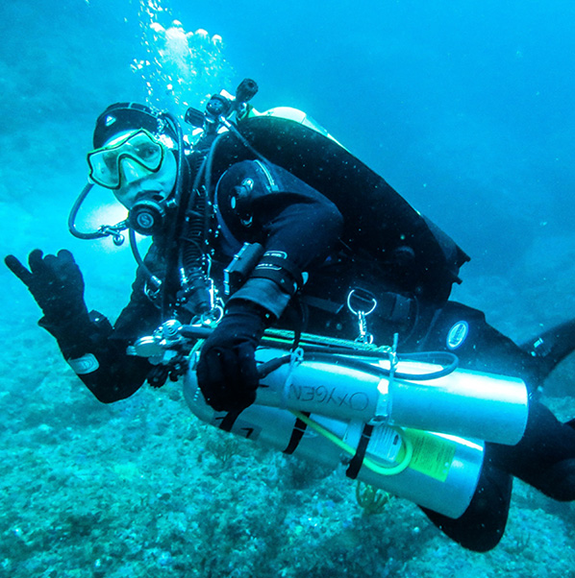
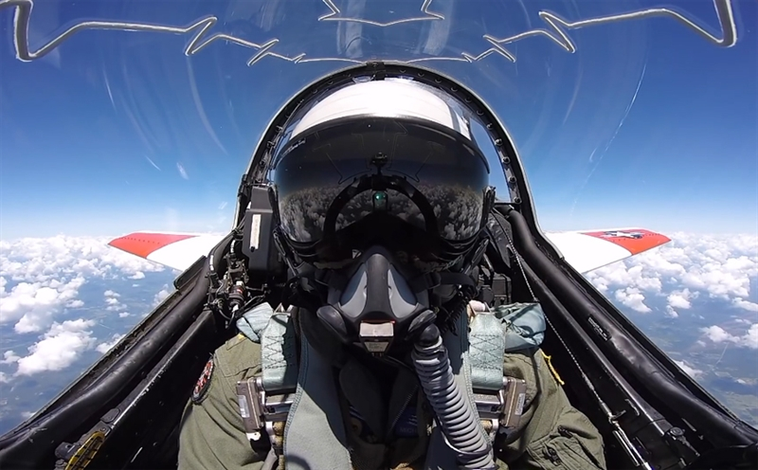
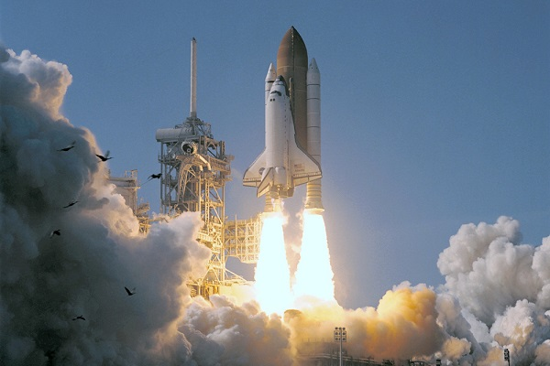
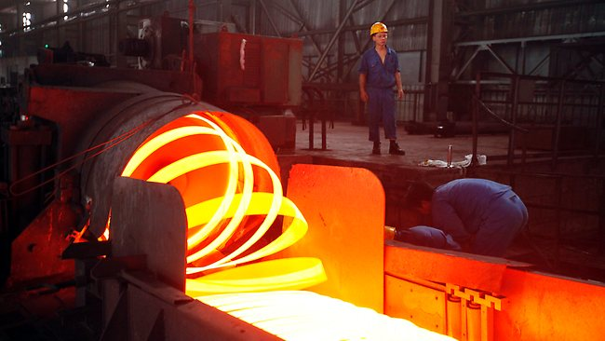
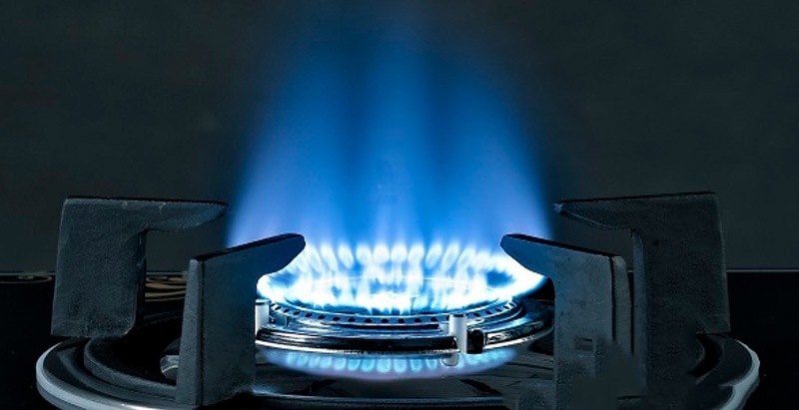
Cung cấp oxi cho bệnh nhân, thợ lặn, phi công,….
Luyện gang thép
Sự cháy trong sinh hoạt hàng ngày
Đốt nhiên liệu tên lửa

Slide 7
Bài 29. LUYỆN TẬP 5
I. Kiến thức cần nhớ:
3. Nguyên liệu dùng để điều chế khí oxi trong phòng thí nghiệm là những ….. chất ……….
và dễ bị …………ở nhiệt độ cao.
VD: ……………….
đơn
giàu oxi
phân hủy
KMnO₄, KClO₃

Slide 8
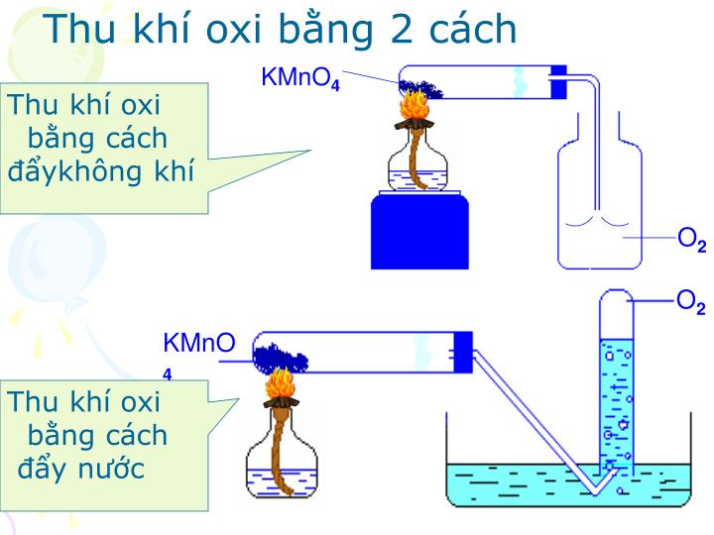

Slide 9
Bài 29. LUYỆN TẬP 5
I. Kiến thức cần nhớ:
tác dụng
oxi
một chất
4. Sự oxi hóa là sự…………của ……với………..
hợp chất
nguyên tố
5. Oxit là …………của hai…………...trong đó có một nguyên tố là…….
oxi

Slide 10
Bài 29. LUYỆN TẬP 5
I. Kiến thức cần nhớ:
hỗn hợp
6. Không khí là………….nhiều chất khí, trong đó: 78% khí ……, 21% khí ……., 1% ………………
(CO₂, hơi nước, khí hiếm…)
nitơ
oxi
các khí khác

Slide 11
Câu hỏi vận dụng:
Thành phần theo thể tích của không khí là :
21% khí N₂, 78% khí O₂, 1% các khí khác
21% các khí khác, 78% khí O₂, 1% khí N₂
21% khí O₂, 78% khí N₂, 1% các khí khác
21% khí N₂, 78% các khí khác, 1% khí O₂

Slide 12
Bài 29. LUYỆN TẬP 5
I. Kiến thức cần nhớ:
7. Phản ứng hóa hợp là phản ứng.…….…...trong đó chỉ có…..….….……được tạo thành từ…....... hay……………ban đầu.
hóa học
một chất mới
hai
nhiều chất
8. Phản ứng phân hủy là phản ứng hóa học trong đó .….….…… sinh ra …......hay………chất mới.
một chất
hai
nhiều

Slide 13


VẬN DỤNG
Sự khác nhau giữa phản ứng phân hủy và phản ứng hóa hợp?
 | Số chất tham gia | Số chất tạo thành | VD minh họa
Phản ứng hóa hợp
Phản ứng phân hủy
2 hay nhiều chất
1
tº
S + O₂ SO₂
2 hay nhiều chất
1
tº
2KClO₃ 2KCl + 3O₂

Slide 14
Bài 29. LUYỆN TẬP 5
II. Bài tập
BT 1/100 SGK: Hoàn thành các phương trình hóa học sau, gọi tên các sản phẩm
C + O₂ CO₂
P + O₂ P₂O₅
c. H₂ + O₂ H₂O
d. Al + O₂ Al₂O₃
Cacbon đioxit
4
5
2
Điphotpho pentaoxit
2
2
Nước
4
3
2
Nhôm oxit

Slide 15
Bài 29. LUYỆN TẬP 5
II. Bài tập
BT 3/101 SGK:
Hãy phân loại và gọi tên các oxit sau:
MgO ; Na₂O; CO₂ ; Fe₂O₃ ; SO₂; P₂O₅
Oxit bazơ |  | Oxit axit
MgO
Magie oxit
CO₂
Cacbon đioxit
Na₂O
Natri oxit
SO₂
Lưu Huỳnh đioxit
Fe₂O₃
P₂O₅
Sắt (III) oxit
Điphotpho pentaoxit

Slide 16
Bài 29. LUYỆN TẬP 5
II. Bài tập
BT 4/101 SGK
Oxit là hợp chất của oxi với:
Một nguyên tố kim loại
Một nguyên tố phi kim
Các nguyên tố hóa học khác
Một nguyên tố hóa học khác
E. Các nguyên tố kim loại

Slide 17
II. Bài tập
BT 5/101 SGK. Điền chữ Đ vào câu phát biểu đúng, chữ S vào câu phát biểu sai.
A. Oxit được chia ra 2 loại chính là: Oxit axit và oxit bazơ.
B. Tất cả các oxit đều là oxit axit.
C. Tất cả các oxit đều là oxit bazơ.
D. Oxit axit thường là oxit của phi kim và tương ứng với một axit.
E. Oxit axit đều là oxit của phi kim.
G. Oxit bazơ là oxit của kim loại và tương ứng với một bazơ.
Đ
S
S
Đ
S
Đ

Slide 18
II. BÀI TẬP
BT6/101 SGK:
Cho biết phản ứng nào là phản ứng hóa hợp, phản ứng nào là phản ứng phân hủy? Vì sao?
2KMnO₄ K₂MnO₄ + MnO₂ + O₂
CaO + CO₂ CaCO₃
2HgO 2Hg + O₂
Cu(OH)₂ CuO + H₂O
- Phản ứng hóa hợp: B
vì từ 2 chất tạo ra 1 chất mới
- Phản ứng phân hủy: A, C, D
vì từ 1 chất tạo ra 2 hay nhiều chất mới

Slide 19
II. BÀI TẬP
Bài tập về nhà: Đốt cháy hoàn toàn một lượng kim loại sắt trong bình khí oxi thu được 2,32 gam oxit sắt từ.
Tính thể tích khí oxi đã phản ứng ở đktc?
Tính khối lượng kim loại sắt đã phản ứng?
Yêu cầu: HS tóm tắt và làm BT này vào vở

Slide 20
Hướng dẫn về nhà
- BTVN: Bài tập 2, 8 – SGK/ tr.101
- Học các nội dung ở phần I. Kiến thức cần nhớ.

Slide 21
Chúc quý thầy cô luôn mạnh khỏe, chúc các em học tốt !
Xin chân thành
cảm ơn!

